Slide 1
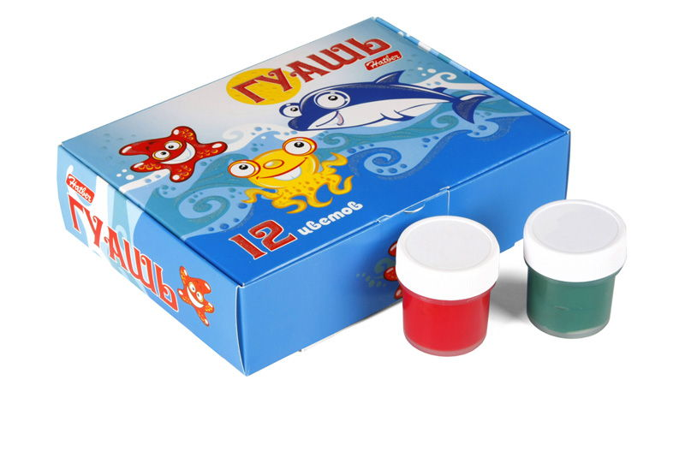
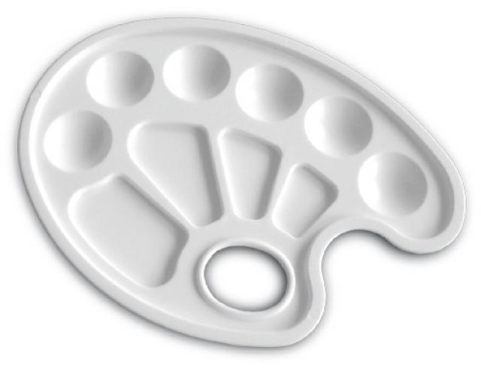
Художественные материалы к урокам ИЗО

Slide 2
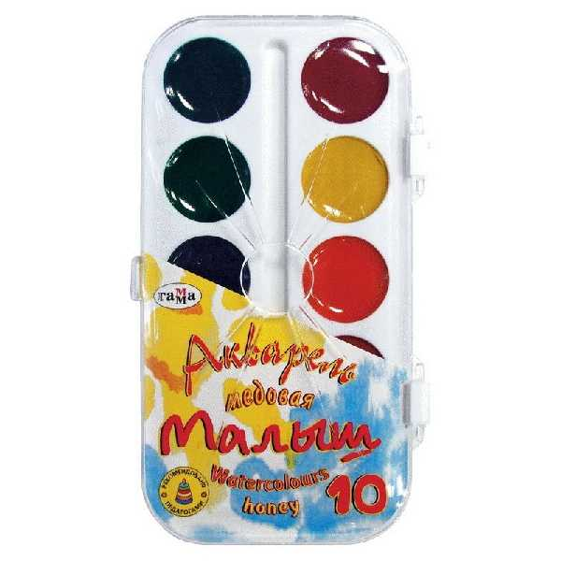

Slide 3
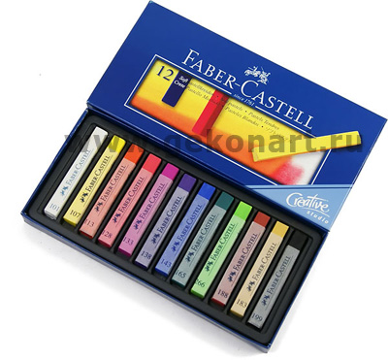
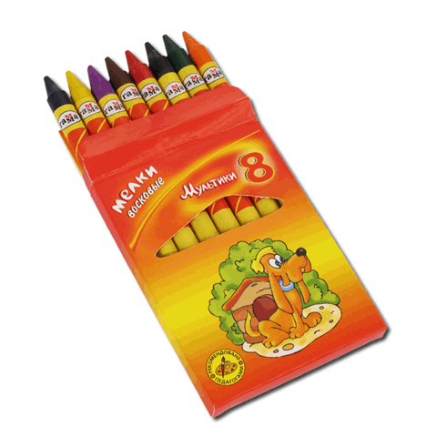
ПАСТЕЛЬ (сухая)
ВОСКОВЫЕ МЕЛКИ

Slide 4
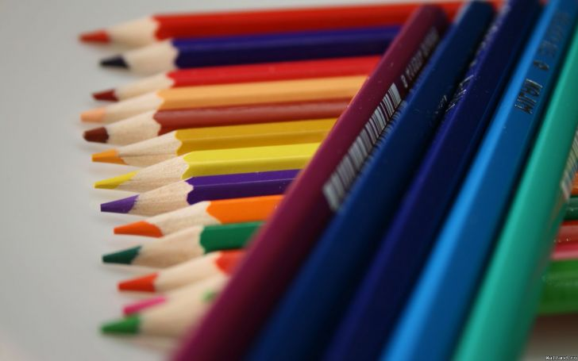
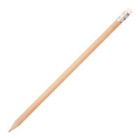
карандаши

Slide 5
Бумага, ножницы, клей

Slide 6
ДОЩЕЧКА ДЛЯ ЛЕПКИ

Slide 9
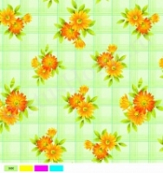
Клеенка

